Slide 1
数字证书
主讲人：赵永哲
e_mail: yongzhe @jlu.edu.cn
电话：13180888761

Slide 2
数字证书
数字证书是由第三方提供的一种确保公钥是由主体所拥有的一种方式。
是绑定共钥和主体的数据结构。
通常第三方称为CA(证书授权机构)
CA(Certification Authorities)

Slide 3
著名的CA
著名的数字证书认证中心Versign公司（www.versign.com）
中国数字认证网（www.ca365.com ）
中国金融认证中心（www.cfca.com.cn ）
北京数字证书认证中心（www.bjca.org.cn）
广东省电子商务认证中心（www.cnca.net）
山东省CA认证中心（www.ca.gov.cn）

Slide 4
X.509 证书
X.509是一个广泛应用的数字证书标准。它有三个版本：
V1:
1988年发布，得到了广泛使用；
V2:
引入了主体和发布者唯一标识的概念；
V3:
1996年发布，支持扩展的概念，这使得任何人可定义一个扩展并将其包含在证书中

Slide 5
X.509 v1证书的组成
版本( Version )
序列号( Certificate Serial Number )
签名算法标识( Signature Algorithm Identifier )
发布者名称( Issuer Name )
有效期( Validity (Not Before / Not After) )
主体名称( Subject Name )
主体的X.500命名标准
主体的公钥( Subject Public Key Information )
Issuer Unique Identifier
Subject Unique Identifier
Extensions
签名( Certification Authority’s Digital Signature)

Slide 6
主体的X.500命名标准
CN 普通名字
OU 机构单位
O 机构
L 机构的位置（城市）
ST 机构所在的州
C 国家

Slide 7
X.509标准规定其逻辑表达式：
CA《A》=CA{V，SN，AI，CA，UCA，A，UA，Ap，Ta}
其中：
CA《A》—认证机构CA为用户A颁发的证书
CA{, , ,}—认证机构CA对花括弧内证书内容进行的数字签名
V—证书版本号
SN—证书序列号
AI—用于对证书进行签名的算法标识
CA—签发证书的CA机构的名字
UCA—签发证书的CA的惟一标识符
A—用户A的名字
UA—用户A的惟一标识
Ap—用户A的公钥
Ta—证书的有效期

Slide 8
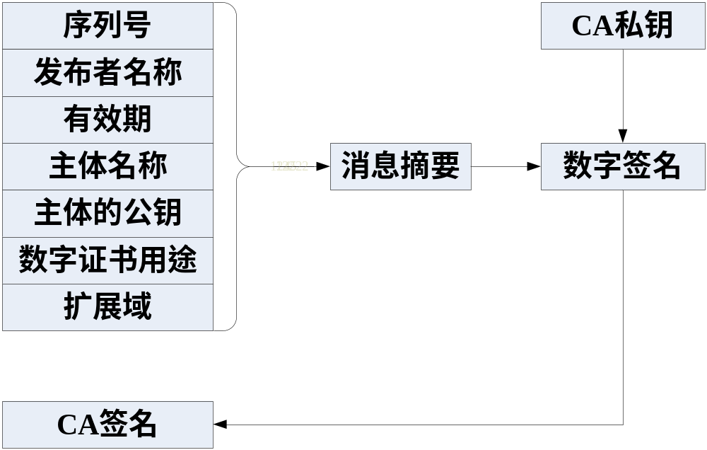
数字证书的签发

Slide 9
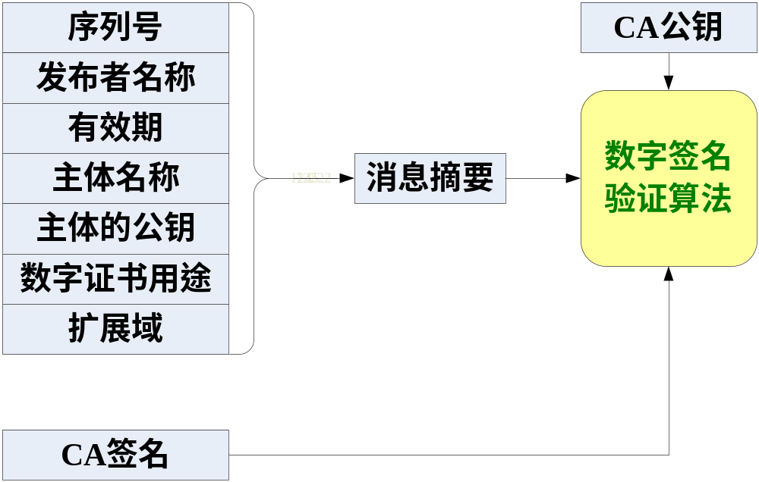
数字证书的验证

Slide 10

思考题
考虑如下认证协议:
1. A →B : n_{A}
2. B →A : Cert_{B}, n_{B}, S_{B}{n_{A},n_{B}}
3. A →B : Cert_{A}, S_{A}{n_{B},n_{A}}
其中 n_{A} 和 n_{B} 是由A 和 B选择的 nonces,
S_{A} 和 S_{B} 表示A 和 B 的签名操作,
Cert_{A} 和 Cert_{B} 是认证公钥的证书
该协议容易受到攻击者C的攻击，C可以向B认证他是A。请演示攻击过程。
提示: 该种攻击要求 A和攻击者先执行协议。

Slide 11
下次课内容
密钥分配

Slide 12
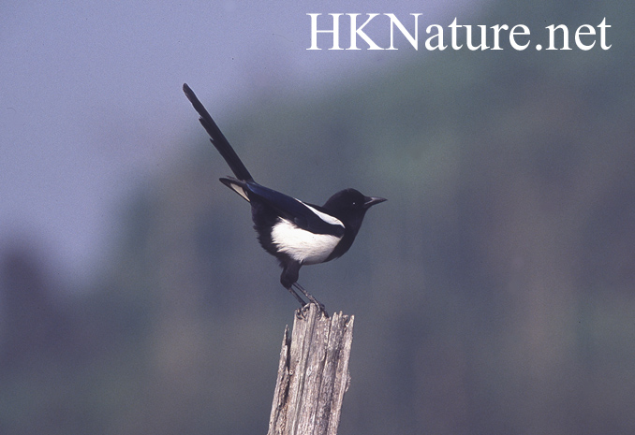
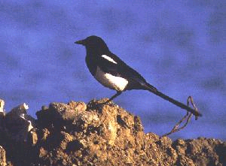
下次课再见！

